Slide 1
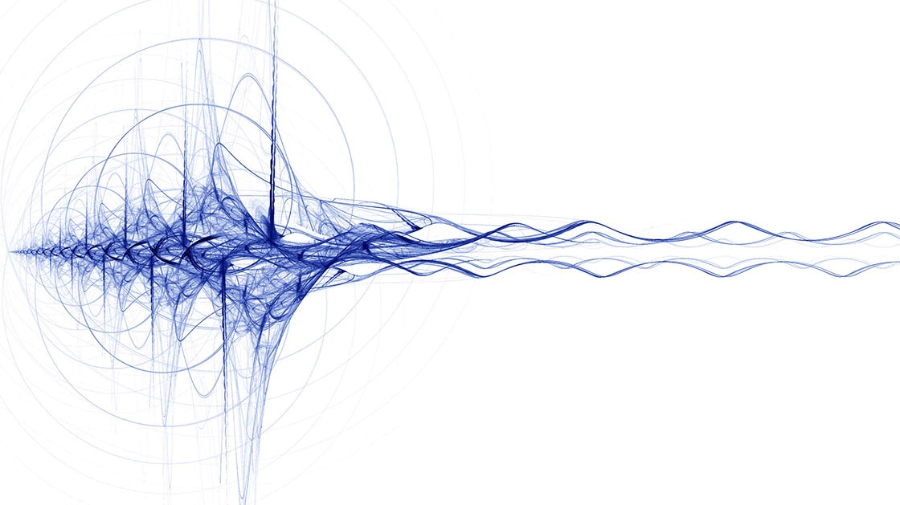
第五回
ASP.NET（C#）学习会
2018.01.28

Slide 2
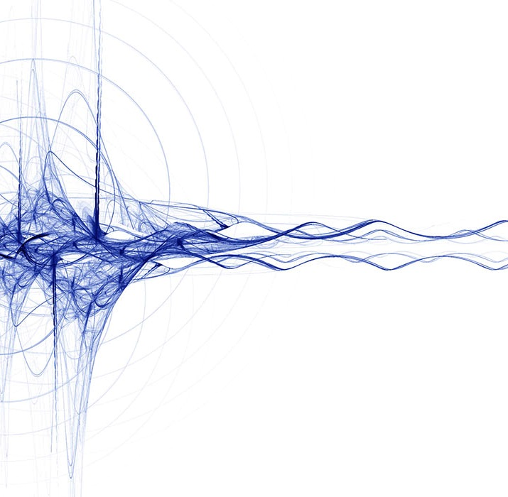
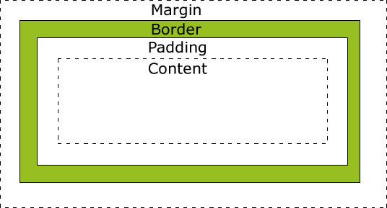
CSS 盒子模型
所有HTML元素可以看作盒子，在CSS中，"box model"这一术语是用来设计和布局时使用。
内容(content)、填充(padding)、边框(border)、边界(margin)， CSS盒子模式都具备这些属性。

Slide 3
CSS 盒子模型
margin 简写属性在一个声明中设置所有外边距属性。 margin:10px
margin:10px 5px 15px 20px;
上外边距是 10px
右外边距是 5px
下外边距是 15px
左外边距是 20px
margin:10px 5px;
上外边距和下外边距是 10px
右外边距和左外边距是 5px
Margin-top / margin-left / margin-right / margin-bottom

Slide 4
CSS 盒子模型
padding 简写属性在一个声明中设置所有内边距属性。 padding:10px;
padding:10px 5px 15px 20px;
上内边距是 10px
右内边距是 5px
下内边距是 15px
左内边距是 20px
padding:10px 5px;
上内边距和下内边距是 10px
右内边距和左内边距是 5px
padding-top / padding-left / padding-right / padding-bottom

Slide 5
练习
1.创建一个灰色背景色的DIV宽度900px，高度600px
2.在创建DIV内创建三个不同颜色背景的DIV高度100，宽度100
3.三个DIV左边距为20px 上边据为10px 右边距为20px 下边距10px
4.三个DIV中第一个内边距为上下左右都是5px
第二个内边距为上 10px 左20px
第三个内边距为上2px 右5px 下 4px 左4px

Slide 6
CSS 浮动
CSS 的 Float（浮动），会使元素向左或向右移动，其周围的元素也会重新排列
指定一个盒子（元素）是否可以浮动。 float:left/ right/ none;
clear属性指定段落的左侧或右侧不允许浮动的元素。
clear:both/ left/ right/ none;

Slide 7
练习
1.创建9个DIV标签，边框为1px solid red
2.每个DIV宽200，高200
3.DIV的背景色任意定义
4三行三列显示

Slide 8
PPT模板下载：www.1ppt.com/moban/ 行业PPT模板：www.1ppt.com/hangye/
节日PPT模板：www.1ppt.com/jieri/ PPT素材下载：www.1ppt.com/sucai/
PPT背景图片：www.1ppt.com/beijing/ PPT图表下载：www.1ppt.com/tubiao/
优秀PPT下载：www.1ppt.com/xiazai/ PPT教程： www.1ppt.com/powerpoint/
Word教程： www.1ppt.com/word/ Excel教程：www.1ppt.com/excel/
资料下载：www.1ppt.com/ziliao/ PPT课件下载：www.1ppt.com/kejian/
范文下载：www.1ppt.com/fanwen/ 试卷下载：www.1ppt.com/shiti/
教案下载：www.1ppt.com/jiaoan/ PPT论坛：www.1ppt.cn
第四回
ASP.NET（C#）学习会
谢谢观赏！

